Slide 1


مُرشِدي
قرار جامعي أوضح
Vcoders
جائزة ولي العهد لأفضل تطبيق خدمات حكومية
الدورة الخامسة • 2026
Notes:
0:00 إلى 0:20 (20 ثانية)
صباح الخير. نحن فريق Vcoders، ونقدّم مُرشِدي، منصّة تساعد الطالب وأسرته على اتخاذ قرار جامعي أوضح. الفكرة تبدأ من سؤال نسمعه بعد التوجيهي: شو أدرس؟ إجابتنا تجمع اهتمام الطالب، خيارات الجامعة، وكلفة الدراسة في رحلة واحدة يمكنه فهمها ومناقشتها.
المصادر: ملفات المشروع الأصلية؛ اسم الفريق مصحح بتوجيه المستخدم.

Slide 2
التحدي الحكومي: بيانات كثيرة وقرار واحد
1
607
116,366
قرار يمتد لسنوات
عروض برامج بكالوريوس
ناجحًا في التوجيهي 2026
يحتاج ملاءمة وقبولًا وكلفة وسوقًا
في القبول الموحد 2026/2027
دخلوا مرحلة قرار ما بعد المدرسة
التحدي: البيانات منشورة، لكنها لا تجتمع حول الطالب في خدمة قرار واحدة
مصدر الأعداد: وزارة التربية والتعليم • وحدة تنسيق القبول الموحد، آب 2026
02
Notes:
0:20 إلى 1:00 (40 ثانية)
التحدي الحكومي ليس غياب البيانات. في عام 2026 دخل 116,366 ناجحًا في التوجيهي مرحلة قرار ما بعد المدرسة، وأمامهم 607 عروض برامج بكالوريوس في القبول الموحد. لكن القبول والرسوم والكلفة وإشارات سوق العمل تبقى موزعة بين مصادر وشاشات مختلفة، فيجمعها الطالب وأسرته والمرشد يدويًا قبل قرار يمتد لسنوات. مُرشِدي يحوّل هذه البيانات العامة إلى خدمة قرار واحدة.
المصادر: وزارة التربية والتعليم عبر وكالة بترا، 10 آب 2026: 116,366 ناجحًا في التوجيهي، ويشمل العدد النظاميين والدراسة الخاصة. وحدة تنسيق القبول الموحد، 13 آب 2026: 607 عروض برامج بكالوريوس للدورة الصيفية 2026/2027؛ وهي عروض برامج في القبول الموحد وليست تخصصات مهنية فريدة.

Slide 3

الحل: رحلة قرار واحدة مع مُرشِدي
عربي + English
1 ابدأ من اهتماماتك
أسئلة استكشاف ذاتي تبني قائمة أولية
2 قارن خياراتك
قبول ورسوم وكلفة وإشارات سوق في شاشة واحدة
3 احفظ قرارك
قائمة قصيرة وخطة كلفة ومصادر مؤرخة
المخرج: قرار مبرّر يناقشه الطالب مع أسرته
03
Notes:
1:00 إلى 1:35 (35 ثانية)
يحوّل مُرشِدي العناصر المتفرقة إلى ثلاث خطوات واضحة. يبدأ الطالب بأسئلة استكشاف ذاتي تبني قائمة أولية، ثم يقارن برامج فعلية وفق القبول والرسوم والكلفة وإشارات السوق، وبعدها يحفظ قائمة قصيرة وخطة كلفة مع مصادر مؤرخة. هذه شاشة حقيقية من نسخة عاملة بالعربية والإنجليزية. المخرج ليس توصية مغلقة، بل قرار مبرر يستطيع الطالب وأسرته مناقشته قبل التقديم.
المصادر: شاشة فعلية من النسخة المحلية المحدثة للسورس؛ اختبار الميول استكشافي ولا يدعي اعتمادًا نفسيًا.
صورة شاشة حقيقية من النسخة المحلية المحدثة؛ إطار الهاتف فقط صورة توضيحية مولدة.

Slide 4

منتج عامل: مقارنة برامج فعلية
607
عروض برامج في دليل القبول الموحد
دليل البرامج والرسوم 2026/2027
آخر حدود تنافسية منشورة: 2025
شرط التقديم ≠ ضمان القبول
المصدر: القبول الموحد، تحقق 10 أيلول 2026؛ دليل الفرع العلمي
04
Notes:
1:35 إلى 2:20 (45 ثانية)
لنأخذ طالبًا يفكر في علم الحاسوب. يستطيع مقارنة البرنامج بين جامعات، ويرى رسم الساعة، وشرط التقديم، والحد التنافسي السابق كلًّا على حدة. جمعنا 607 عروض برامج من دليل القبول الموحد 2026 على 2027. وآخر حدود تنافسية منشورة عند التحقق تخص 2025، لذلك تظهر كسجل سابق لا كضمان قبول. هذه الدقة تمنع خلط شرط التقديم بالقبول الفعلي، وتبني الثقة في القرار.
المصادر: وحدة تنسيق القبول الموحد: 607 تخصصات بكالوريوس للدورة 2026/2027، إعلان 13 آب 2026؛ جداول الحدود الدنيا المنشورة 2021–2025، تحقق 10 أيلول 2026.
صورة شاشة حقيقية من النسخة المحلية المحدثة؛ إطار الهاتف فقط صورة توضيحية مولدة.

Slide 5

منتج عامل: كلفة تناقشها الأسرة
3,051
دينارًا سنويًا في هذا المثال
رسم رسمي: 47 د.أ للساعة
افتراضات الأسرة: الساعات، المدة، والرسوم والمعيشة
تغيير الميزانية يغيّر فجوة التمويل
مثال علم الحاسوب، الأردنية؛ افتراضات قابلة للتعديل، لا توقع دخل
05
Notes:
2:20 إلى 2:55 (35 ثانية)
بعد المقارنة، يحوّل الطالب خياره إلى خطة كلفة. في المثال رسم الساعة الرسمي سبعة وأربعون دينارًا. ومع افتراض 132 ساعة خلال أربع سنوات، ورسوم أخرى ومعيشة قابلة للتعديل، تصبح الكلفة السنوية 3,051 دينارًا. إذا تغيرت الميزانية تتغير فجوة التمويل فورًا. نفصل الرقم الرسمي عن تقديرات الأسرة، ولا ندّعي راتبًا أو عائدًا مضمونًا.
المصادر: رسم الساعة لعلم الحاسوب في الجامعة الأردنية من دليل القبول الموحد؛ بقية المدخلات افتراضات توضيحية قابلة للتعديل. الحساب: (47×132)/4 + 300 + (100×12) = 3,051 د.أ سنويًا.
صورة شاشة حقيقية من النسخة المحلية المحدثة؛ إطار الهاتف فقط صورة توضيحية مولدة.

Slide 6
السوق الأول: الطالب مستفيد والمؤسسة تدفع
SOM
SAM
TAM
1,500
90,326
116,366
طالب مدفوع
عبر 10 مؤسسات
ناجحًا نظاميًا
ناجح توجيهي 2026
30 ألف د.أ*
1.81 مليون د.أ*
2.33 مليون د.أ*
* فرصة أو هدف سنوي مفترض عند 20 د.أ لكل طالب نشط تدفعها المؤسسة • الطالب مجانًا
الأعداد الرسمية: نتائج التوجيهي 2026 • القيم المالية وحصة السوق المستهدفة فرضيات وليست مبيعات
06
Notes:
2:55 إلى 3:35 (40 ثانية)
المستفيد هو الطالب وأسرته، والعميل الدافع مدرسة أو جامعة أو شبكة تعليمية. حجم السوق الكلي السنوي هو 116,366 ناجح توجيهي في 2026، والسوق القابل للخدمة عبر المدارس يبدأ من 90,326 ناجحًا نظاميًا. عند سعر مؤسسي مفترض مقداره 20 دينارًا لكل طالب نشط سنويًا، تساوي الفرصتان 2.33 مليون و1.81 مليون دينار. هدفنا الأول 1,500 طالب مدفوع عبر عشر مؤسسات، أي 30 ألف دينار. هذه نمذجة وليست مبيعات محققة.
المصادر: أعداد التوجيهي من وزارة التربية عبر بترا، 10 آب 2026. TAM/SAM/SOM والقيم المالية نمذجة عند سعر مقترح 20 د.أ/طالب نشط/سنة تدفعه المؤسسة، وليست إيرادات أو عملاء قائمين.

Slide 7
لوحة نموذج العمل
Business Model Canvas
نموذج مقترح للاختبار
الشركاء المحتملون مدارس وجامعات ومرشدون
الأنشطة الرئيسية تطوير وتحديث وتحقق وقياس
القيمة المقترحة ميول ومقارنة وكلفة في قرار واضح بمصادر مؤرخة
علاقة المستفيد تجربة سهلة ودعم للمرشدين
شرائح العملاء طلبة وأهل مستفيدون ومؤسسات دافعة
الموارد الرئيسية الفريق والمنتج وبيانات عامة
قنوات الوصول مدارس وجامعات وأنشطة إرشاد
هيكل التكاليف تطوير وتشغيل وتحقق من البيانات ودعم
الإيراد — فرضية اختبار 20 د.أ/طالب نشط/سنة حد أدنى 2,400 د.أ/مؤسسة
الطالب مجانًا • لا بيع لبيانات الطلبة • لا دفع لرفع ترتيب تخصص
07
Notes:
3:35 إلى 4:30 (55 ثانية)
المستفيد هو الطالب وأسرته، والعميل الدافع هو المدرسة أو الجامعة أو شبكة تعليمية. نقدم للطالب الرحلة الأساسية مجانًا، وللمؤسسة أدوات للمرشد وتقارير مجمعة وتدريبًا. التسعير المقترح عشرون دينارًا لكل طالب نشط سنويًا، بحد أدنى 2,400 دينار للمؤسسة، ثم عقود أوسع للجهات العامة. نصل عبر المرشدين والتجارب المدرسية، وتبقى أنشطتنا تحديث البيانات والتحقق وقياس الأثر ودعم المؤسسات. الإيراد لا يغيّر ترتيب التخصصات، ولا نبيع بيانات الطلبة. السعر فرضية سنختبرها بثلاثة عروض قبل اعتماده.
المصادر: نموذج B2B2C وتسعير مقترح للاختبار، لا عقود أو شراكات قائمة. المقترح: 12 و20 و30 د.أ/طالب نشط في تجربة سعرية؛ حد أدنى مستهدف 2,400 د.أ/مؤسسة.

Slide 8
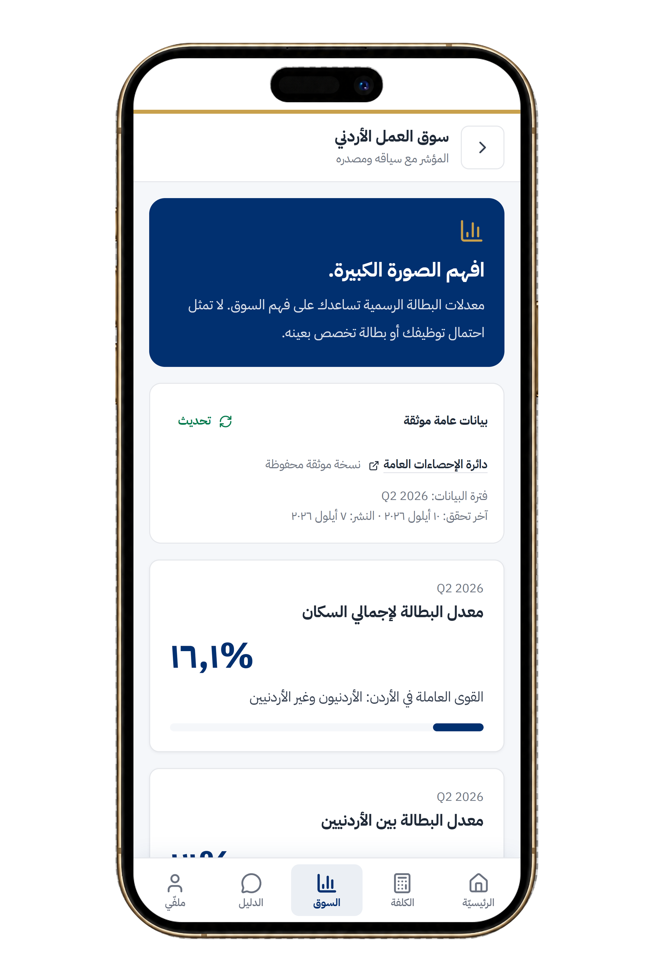
الابتكار: من بيانات حكومية إلى قرار شخصي
إحصاءات العمل
مواقع الجامعات
القبول الموحد
مؤشرات السوق
الرسوم
البرامج والقبول
↓
↓
↓
مُرشِدي يضيف سياق الطالب
الاهتمامات + ميزانية الأسرة + مقارنة موحّدة
قرار شخصي قابل للتفسير
قائمة قصيرة + كلفة + مصدر وتاريخ لكل رقم
28,186 طالبًا في 243 مدرسة + 49,166 مشاركًا
تجربتان عشوائيتان تدعمان تخصيص المعلومات قبل الاختيار
مكمّل للمصادر الحكومية • لا يغيّر القبول • لا يبيع ترتيبًا
08
Notes:
4:30 إلى 5:00 (30 ثانية)
لا نستبدل القبول الموحد أو المصدر الحكومي. مُرشِدي يحوّل ثلاثة مصادر منفصلة، هي القبول والرسوم وسوق العمل، إلى قرار شخصي يراعي اهتمام الطالب وميزانية أسرته، ويُظهر مصدر كل رقم وتاريخه. القرار قابل للتفسير، ولا يوجد دفع لرفع ترتيب تخصص. وتدعم المبدأ تجربتان عشوائيتان شملتا 28,186 طالبًا في 243 مدرسة و49,166 مشاركًا؛ ثم نثبت أثره محليًا.
المصادر: de Koning, Fouarge & Dur، IZA Discussion Paper 17951، 2025: تجربة عشوائية على 28,186 طالبًا في 243 مدرسة. Hastings, Neilson & Zimmerman، NBER Working Paper 21300: تجربة عشوائية على 49,166 مشاركًا. السياقان غير أردنيين ولا يثبتان أثر مُرشِدي محليًا.
صورة شاشة حقيقية من النسخة المحلية المحدثة؛ إطار الهاتف فقط صورة توضيحية مولدة.

Slide 9
الأثر: نقيس القرار قبل التوسّع
6
3
100
أسابيع
مدارس
طالب
تجربة مقترحة
مؤسستان
+1 نقطة
70 طالبًا
تبدآن تجربة مدفوعة
تحسن وضوح القرار
يكملون مقارنة موثقة
قياس قبل/بعد: زمن المقارنة • صحة المصدر • وضوح القرار
09
Notes:
5:00 إلى 5:35 (35 ثانية)
نختبر الأثر قبل التوسع مع 100 طالب في ثلاث مدارس خلال ستة أسابيع. نقيس قبل الاستخدام وبعده: زمن بناء مقارنة ثلاثة برامج، فهم الطالب للقبول والكلفة من مصدر صحيح، ووضوح قراره. أهداف النجاح هي أن يكمل 70 طالبًا مقارنة موثقة، وأن يتحسن وضوح القرار بنقطة واحدة على مقياس من خمس نقاط، وأن تبدأ مؤسستان تجربة مدفوعة. هذه أهداف تجربة وليست نتائج محققة.
المصادر: تصميم تجربة وأهداف قرار مقترحة وليست نتائج محققة: 100 طالب، 3 مدارس، 6 أسابيع، 70 طالبًا يكملون مقارنة موثقة، تحسن نقطة واحدة على مقياس من 5، ومؤسستان تبدآن تجربة مدفوعة. دليل الجائزة، ص29-30، يطلب أثرًا قابلًا للقياس مثل تقليل الجهد وتحسين تجربة المواطن.

Slide 10
الاستدامة: اقتصاديات واضحة وتوسّع مرحلي
30 ألف د.أ
16 د.أ
4 د.أ
20 د.أ
تشغيل سنوي مفترض
مساهمة / طالب
كلفة متغيرة
إيراد / طالب
1,950 طالبًا مدفوعًا
= 39 ألف د.أ إيراد سنوي عند نقطة التعادل
13
مؤسسة عند التعادل
10
مؤسسات / 1,500 طالب
3
مدارس للتجربة
تحديث القبول والرسوم كل دورة • سوق العمل وفق نشر المصدر • نختبر 12 و20 و30 د.أ
10
Notes:
5:35 إلى 6:15 (40 ثانية)
تدفع المؤسسة في الفرضية الأساسية 20 دينارًا لكل طالب نشط سنويًا، والكلفة المتغيرة أربعة دنانير، فيبقى 16 دينارًا مساهمة قبل التكاليف الثابتة. عند 30 ألف دينار تشغيل و300 طالب في تجارب مجانية، نصل إلى التعادل عند 1,950 طالبًا، أي 39 ألف دينار إيراد ونحو 13 مؤسسة. نتوسع من ثلاث مدارس، إلى عشر مؤسسات، ثم التعادل؛ والإيراد يمول تحديث البيانات ودعم المؤسسات. ونختبر أسعار 12 و20 و30 دينارًا قبل الاعتماد.
المصادر: افتراضات مالية للاختبار وليست نتائج: سعر 20 د.أ، كلفة متغيرة 4 د.أ، ثابتة 30,000 د.أ، 300 طالب تجارب مجانية. نقطة التعادل: [30,000+(300×4)]/(20−4)=1,950 طالبًا؛ نحو 13 مؤسسة ×150.

Slide 11
Vcoders: ثلاث مسؤوليات وملكية مشتركة
زيد
أبو الشعر
عبد الرحمن
الكردي
عبد الرحمن
الهيموني
تنفيذ الواجهات
تجربة المستخدم
قيادة الفريق
تحويل التصميم
إلى تجربة قابلة للاستخدام
الهوية البصرية
وتنظيم رحلة الطالب
منطق التطبيق والبيانات
والاختبار
بيانات صحيحة ← رحلة مفهومة ← واجهة عاملة ← مراجعة مشتركة
11
Notes:
6:15 إلى 6:40 (25 ثانية)
يتكامل فريقنا في ثلاث مسؤوليات. عبد الرحمن الهيموني يقود منطق التطبيق والبيانات والاختبار. عبد الرحمن الكردي يتولى تجربة المستخدم والهوية وتنظيم رحلة الطالب. وزيد أبو الشعر ينفذ الواجهات ويحوّل التصميم إلى تجربة قابلة للاستخدام. نربط العمل في مسار واحد: بيانات صحيحة، ثم رحلة مفهومة، ثم واجهة عاملة، ثم مراجعة مشتركة؛ لذلك تظهر النتيجة كمنتج واحد لا كأجزاء منفصلة.
المصادر: Murshidi-Team-Roles.pdf من حزمة المشروع؛ اسم الفريق Vcoders حسب المستخدم.

Slide 12
طلبنا من اللجنة
تجربة 100 طالب
في 3 مدارس خلال 6 أسابيع
مرشدون + جهة بيانات تعليمية + تقرير أثر
التنسيق الرسمي: لم يبدأ بعد — ونحن جاهزون
من منتج عامل إلى خدمة قابلة للتبنّي
Notes:
6:40 إلى 7:00 (20 ثانية)
حتى الآن لا توجد شراكة حكومية رسمية. طلبنا المحدد هو ربطنا بثلاث مدارس ومرشدين وجهة بيانات تعليمية، لتنفيذ تجربة 100 طالب خلال ستة أسابيع وتسليم تقرير أثر. هكذا ننتقل من منتج عامل إلى خدمة قابلة للتبني. مُرشِدي: قرار أوضح لمستقبل الطالب. شكرًا لكم.
المصادر: طلب تجربة وتنسيق مقترح؛ لا شراكات أو عقود قائمة. دليل الجائزة، ص34، يطلب توضيح أي تنسيق حكومي ورد الجهة، إضافة إلى الأثر والإيراد المستدام.

